Slide 1
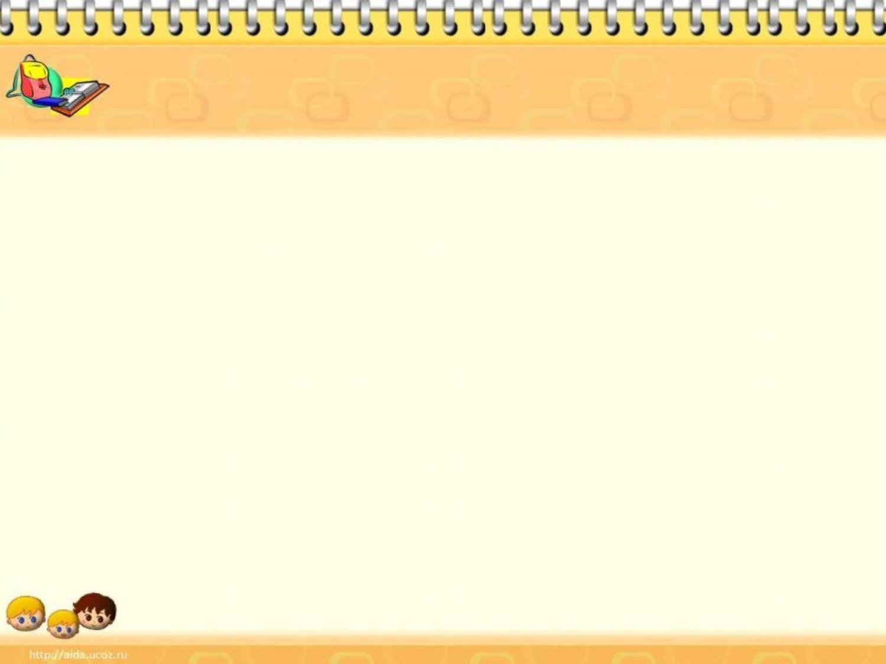
Части речи.
Закрепление по теме.
Учитель начальных классов
Коробейникова О.В.
«Международная Английская Школа»

Slide 2
Словарная работа
Быстр…, скор…, вес..л…, ок.л…, в..круг, медл..нн…, приветл..в…, .днажд…, вдру…, ..ккуратн…, легк…, п..том, х..р..шо

Slide 3
Словарная работа
Быстро, скоро, весело, около, вокруг, медленно, приветливо, однажды, вдруг, аккуратно, легко, потом, хорошо

Slide 4
Оцени свою работу
_______________
Словарная работа-
Игра ДА-НЕТ-
Друзья по часам-
Упр. 17-
Активность на уроке-

Slide 5
Игра ДА - НЕТ
Им. сущ. изменяется по родам
Им.сущ. бывает собственное, нарицательное и городское
Им. сущ. изменяется по числам
Им. сущ. делятся на одушевленные и неодушевленные
Слово «неодушевленный» пишется слитно
Имена собственные пишутся с заглавной буквы

Slide 6
Игра ДА - НЕТ
Им. сущ изменяется по родам -
Им.сущ. бывает собственное, нарицательное и городское -
Им. сущ. изменяется по числам +
Им. сущ. делятся на одушевленные и неодушевленные +
Слово «неодушевленный» пишется слитно + 6. Имена собственные пишутся с заглавной буквы +

Slide 7
Оцени свою работу
_______________
Словарная работа-
Игра ДА-НЕТ-
Друзья по часам-
Упр. 17-
Активность на уроке-

Slide 8
Необходимо найти себе пару на час, три, пять и семь. Записать имя партнера на каждое время.
Друзья по часам
Расскажи о своей части речи
партнеру и получи отметку.

Slide 9
Работа в группах по 4 человека
Задание:
Необходимо составить предложение из 4 слов
(Им.прил., им. сущ., нареч., гл.).
Условие: каждый пишет по одному слову!
Подпишите над каждым словом часть речи и
подчеркните все члены предложения.

Slide 10
Оцени свою работу
_______________
Словарная работа-
Игра ДА-НЕТ-
Друзья по часам-
Упр. 17-
Активность на уроке-

